Slide 1

Appli de mentorat
Domain Driven Design
Olivier MOREL

Slide 2
Sommaire
Planning et itérations . . . . . . . . . . . . . . . . . . . . . . . . . . .2

Slide 3
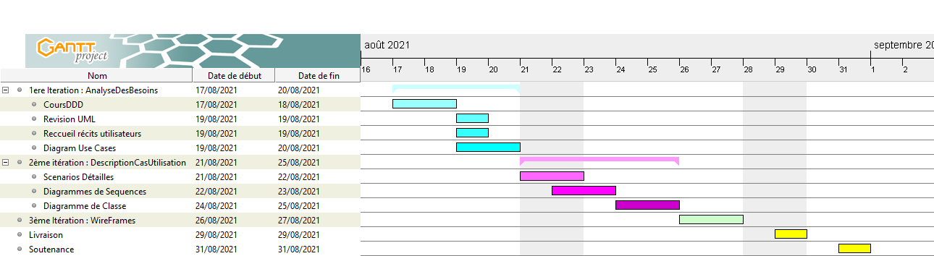
Planning et itérations

Slide 4
Analyser et interpréter ce que le client dit
Lecture des documents pour trouver les réponse au Quoi ? Pour qui ? Et Pourquoi ?
Remplissage de fiches dont le modèle est :
Système : appli de mentorat Scénario d’utilisation : Finalité : [Description]

Slide 5
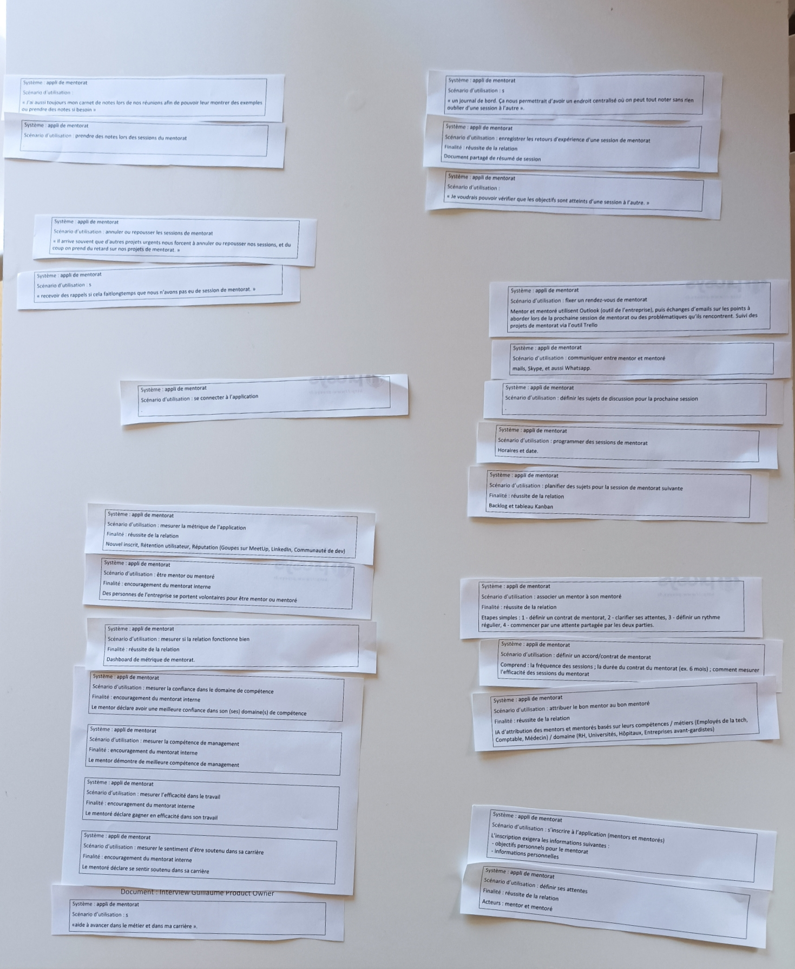
Event Storming avec les fiches regroupées par idées de cas d’utilisation

Slide 6
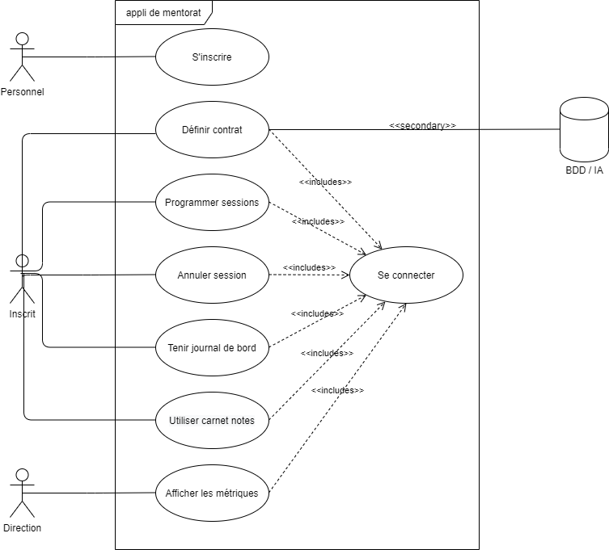
Diagramme des cas d’utilisation

